Slide 1

Genetic Algorithm: to the Real World
유전 알고리즘; 실제 세계에의 적용
강준서 | 곽동진 | 성기영| 윤민섭

Slide 2
목차
Genetic Algorithm; to the real-world Problem Solving
팀원 소개
유전 알고리즘
실험 과정
테스트& 설문조사
향후 이용 및 발전 가능성

Slide 3




팀원소개
Genetic Algorithm; to the real-world Problem Solving
ENTJ 강준서
INTJ 곽동진
ISFJ 윤민섭
ENFP 성기영

Slide 4
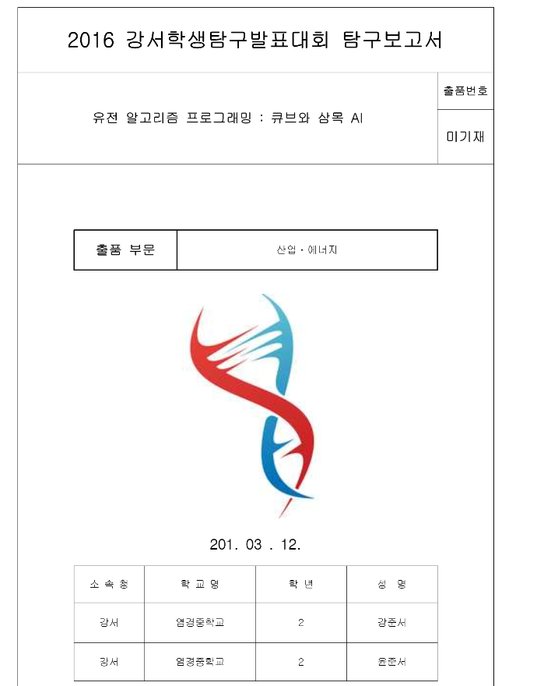
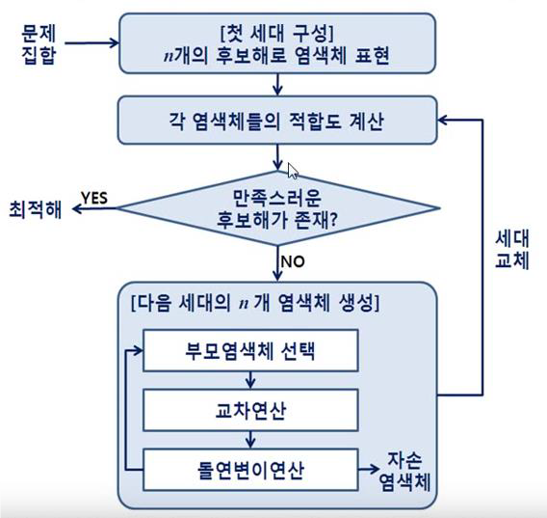

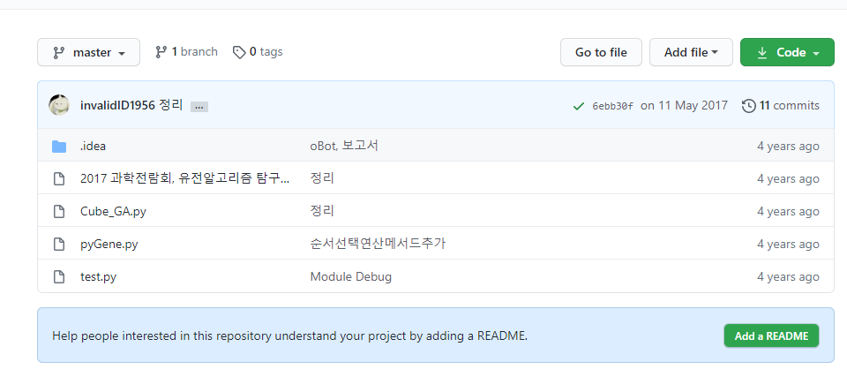
유전 알고리즘
Genetic Algorithm; to the real-world Problem Solving

Slide 5
유전 알고리즘
유전적 다양성
돌연변이
생존 경쟁
적자 생존
자연 선택
진화

Slide 6
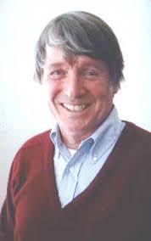
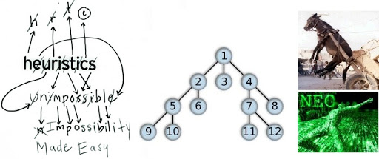
유전 알고리즘
유전 알고리즘: 해집단의 진화
John Holland

Slide 7
유전 알고리즘 과정
변이 연산
유전적
다양성과
변이
적자 생존
선택 연산
교차 연산
자연 선택
종의 진화
해집단
진화
임의의 초기 상태
오차함수의 품질을 토대로
각 개체의 속성을 섞어서
새로운 세대를 만든다

Slide 8
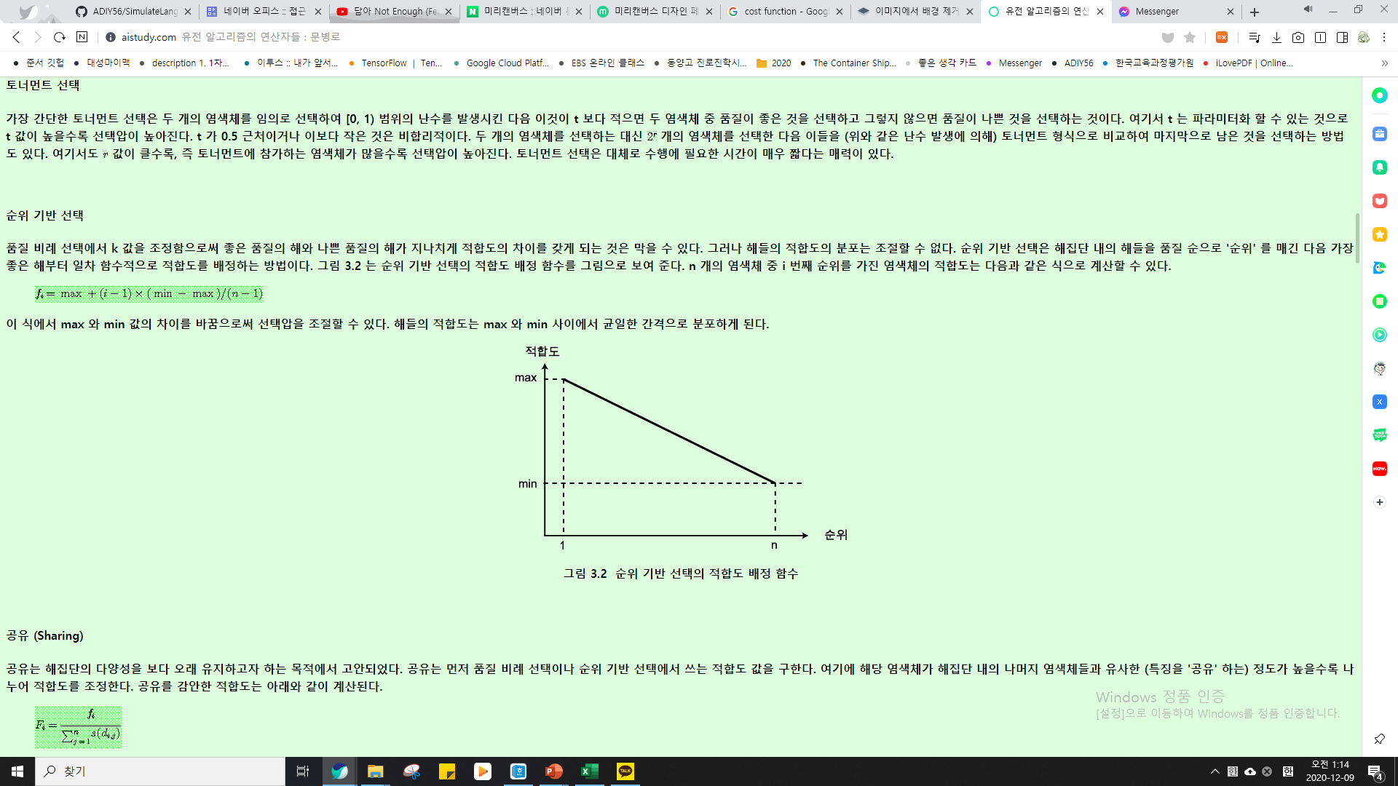
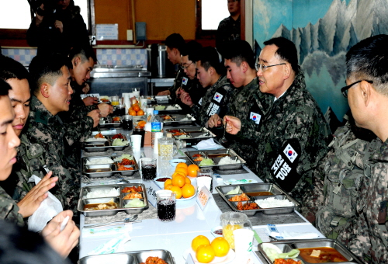
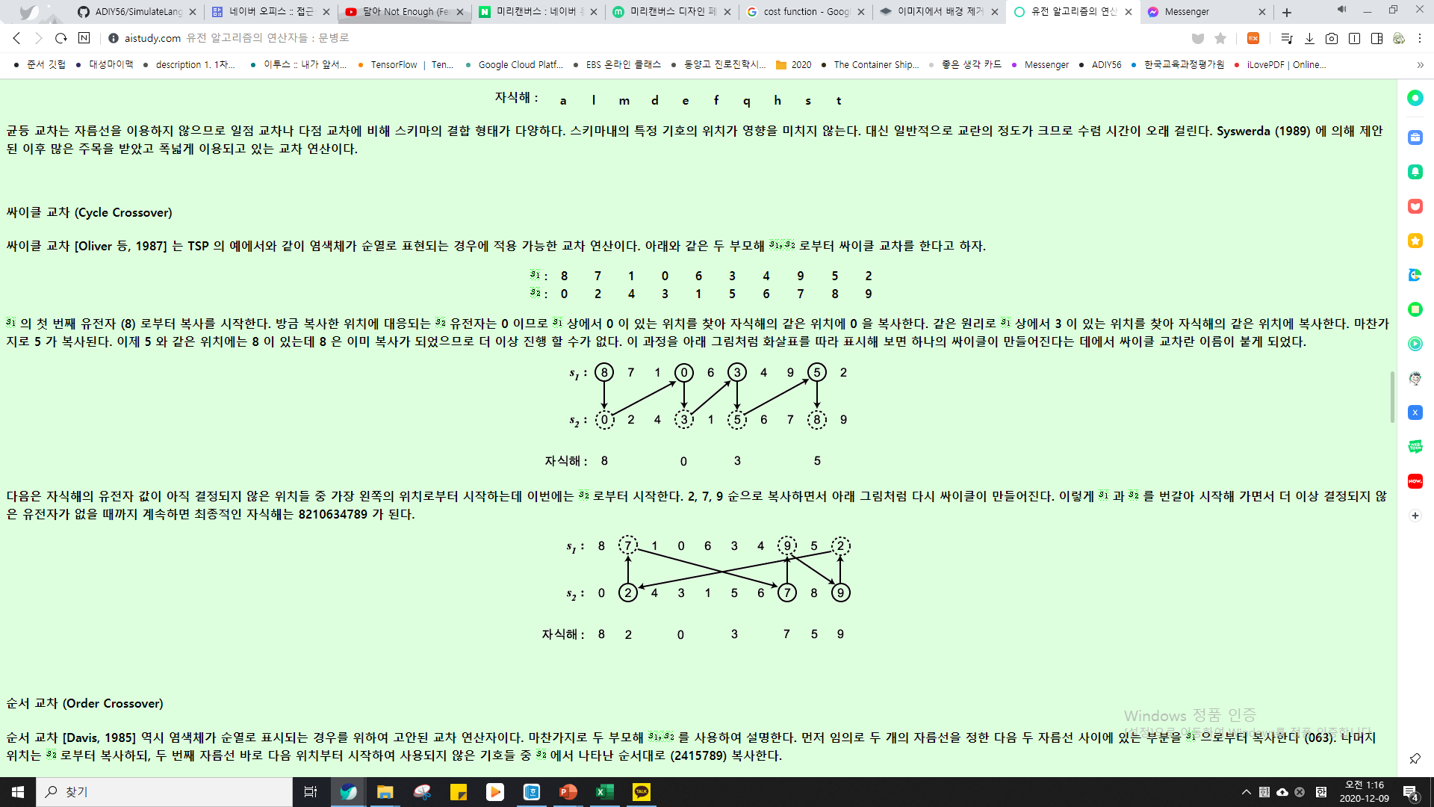
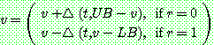
애니
유전 알고리즘 과정
$$C≔w_{0}E({\left(Y_{ne}−Xne\right)}^{2})−w_{1}H_{i}+w_{3}E({\left(5−favor\right)}^{2})$$
문제
인식하기
문제
정의하기
문제
해결하기
평가하기

Slide 9
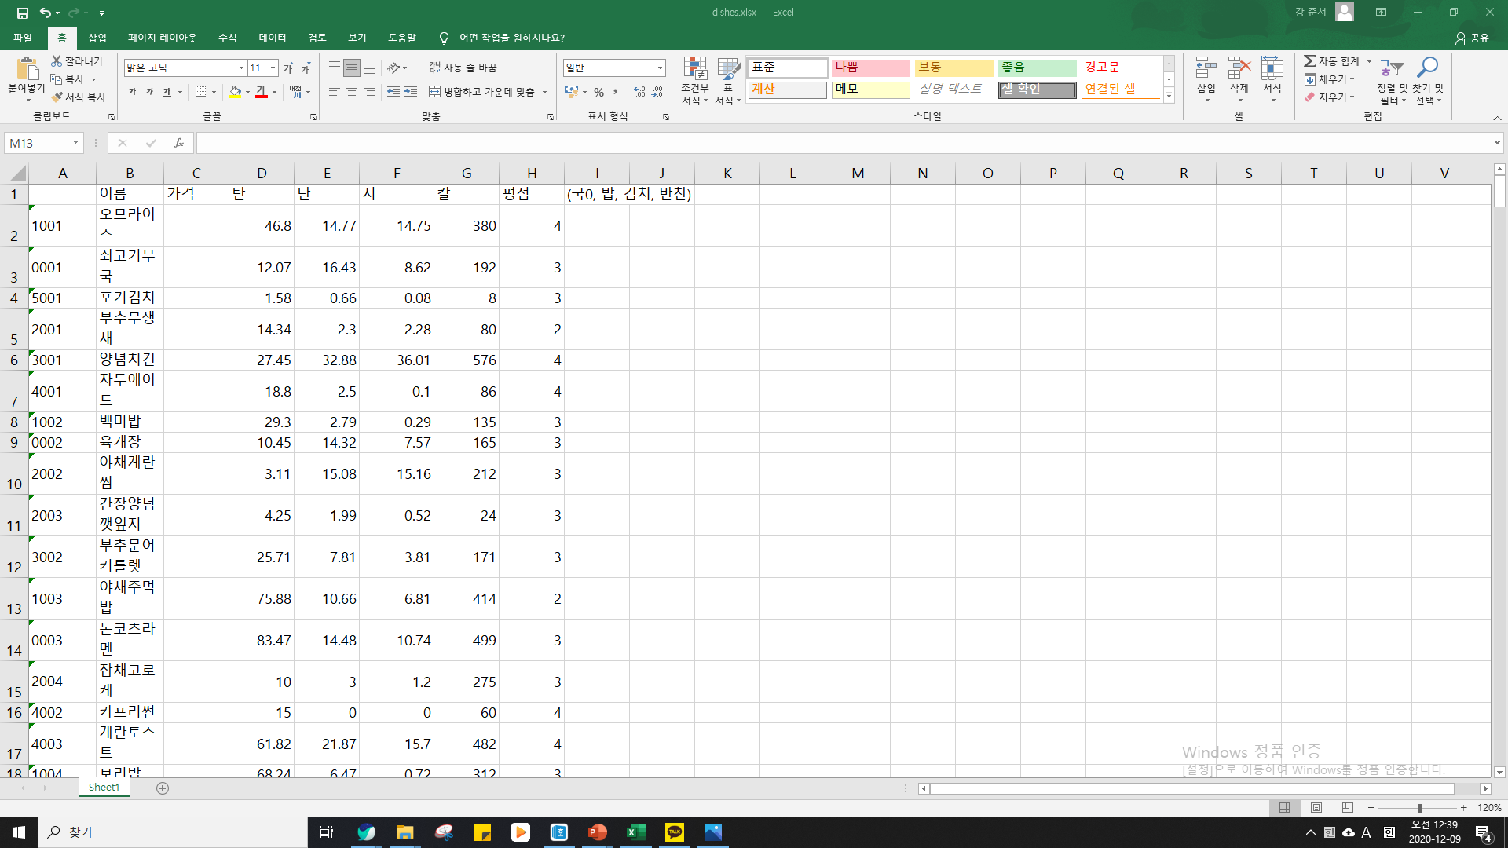
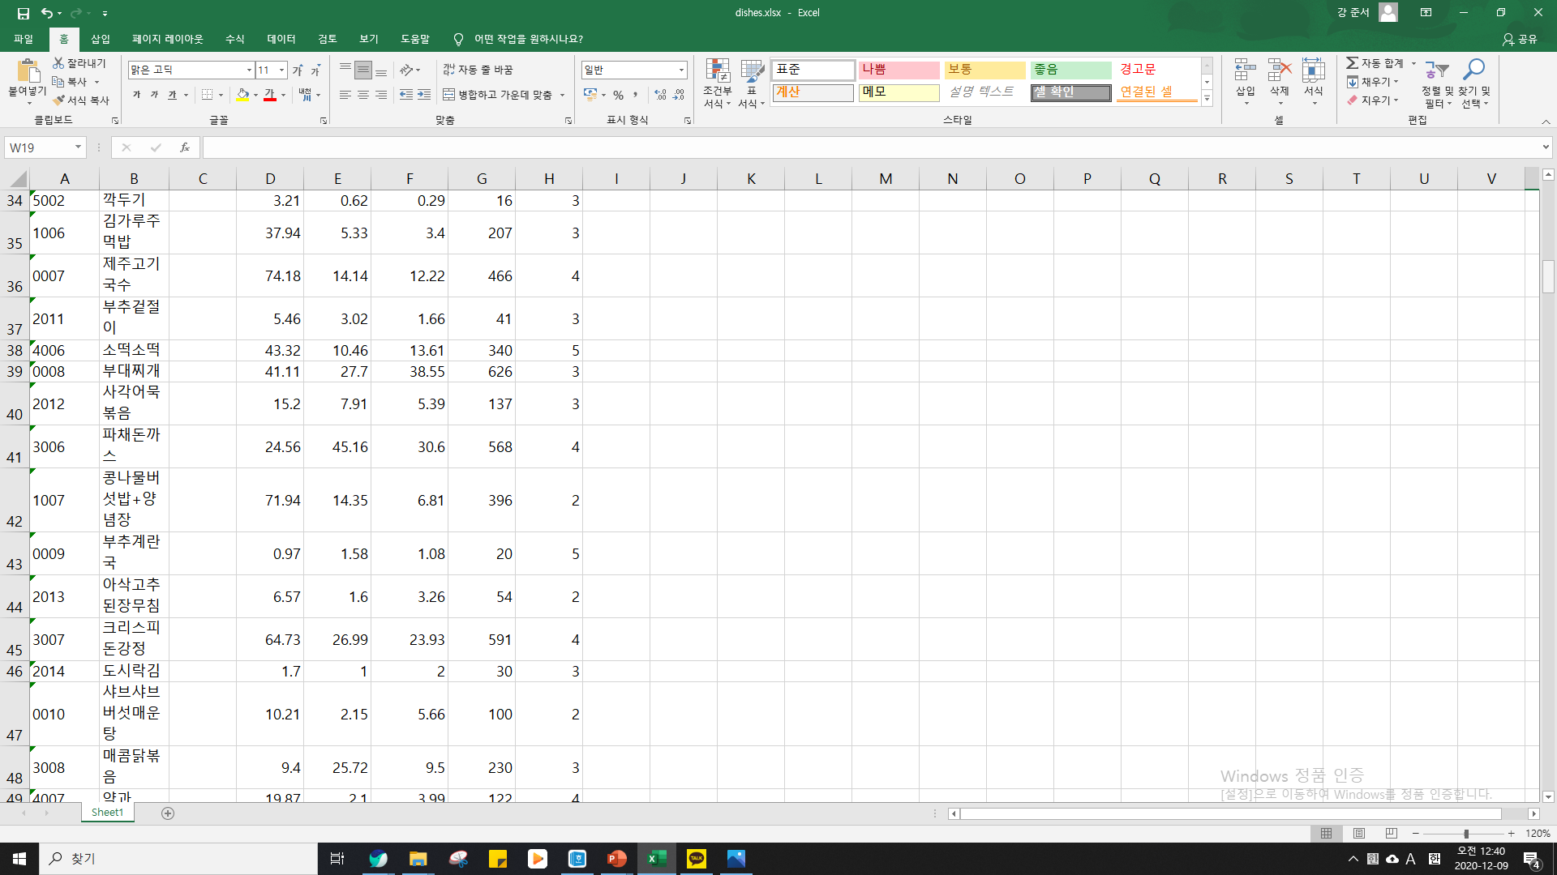
데이터베이스 구축
급식 메뉴 데이터베이스 구축
(근 5개월, 인력)

Slide 10
식단 분류
① 식별ID: (타입)(고유 세자리)
국/밥/반찬/특식/디저트/김치 순으로 0~5
② 영양성분: 탄수화물, 단백질, 지방, 칼로리
③ 선호도

Slide 11
식단표 설정
Genetic Algorithm; to the real-world Problem Solving
선호도를 고려하지 않은 식단표
다양성을 고려하지 않은 식단표
영양소를 고려하지 않은 식단표
가중치를 모두 1로 한 식단표
가중치를 (0.1, 0.6, 0.3)으로 한 식단표
가중치를 (0.7, 0.2, 0.1)로 한 식단표
가중치를 (0.05, 0.15, 0.8)로 한 식단표
가중치를 (0.2, 0.4, 0.4)로한 식단표
가중치(영양소, 다양성, 선호도)

Slide 12
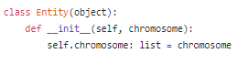
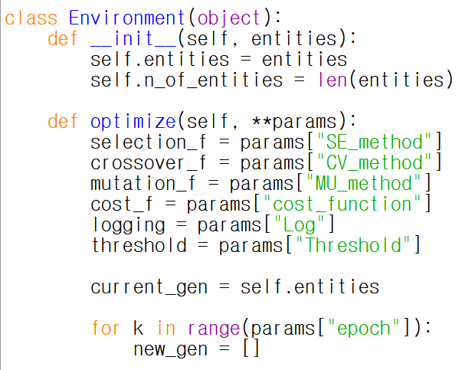
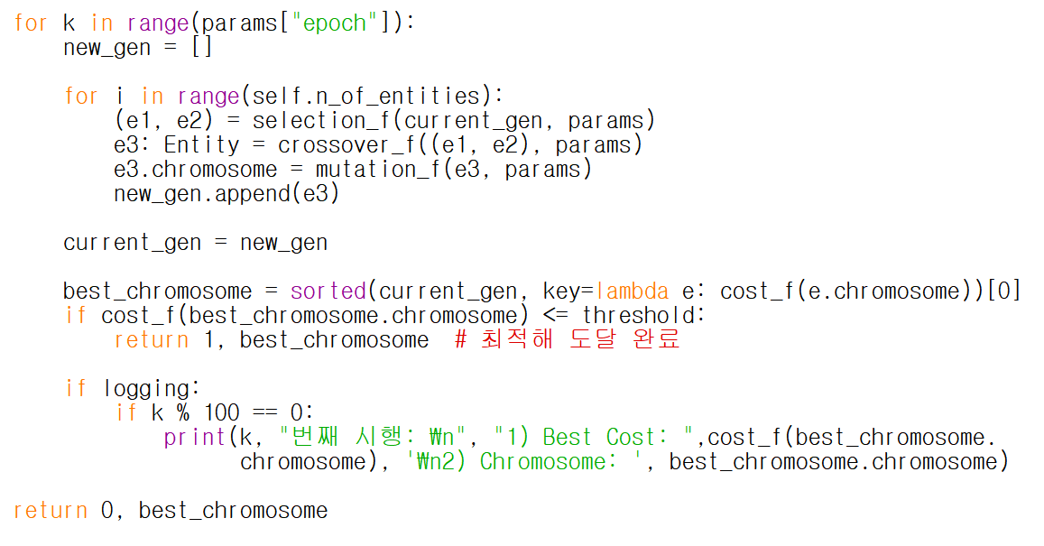
유전 알고리즘 실행 코드
2. pyGene; G.A module for General Problem Solving
Entity: 개체 하나하나의 클래스(거푸집), Attribution: Chromosome
Environment: 개체군클래스,Attribution:entities,n_of_entities
Method: optimize
토너먼트 선택, 균등 교차, 단순 변이 메서드 등

Slide 13
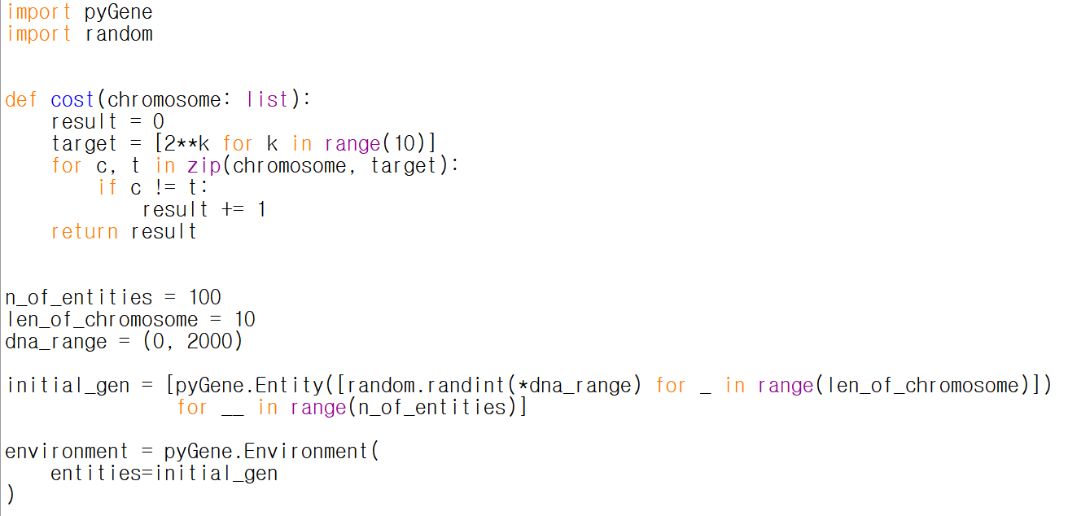
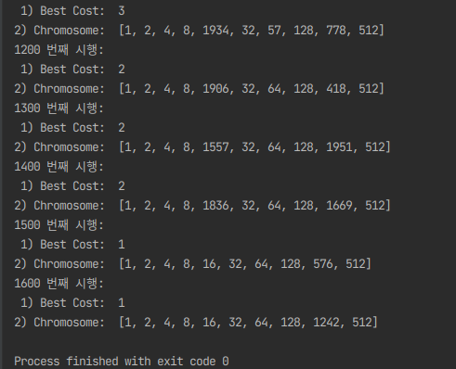
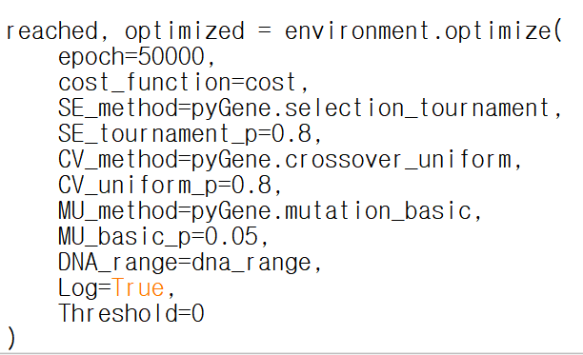
작동 테스트
3. Test: 등비수열, 공비 2

Slide 14
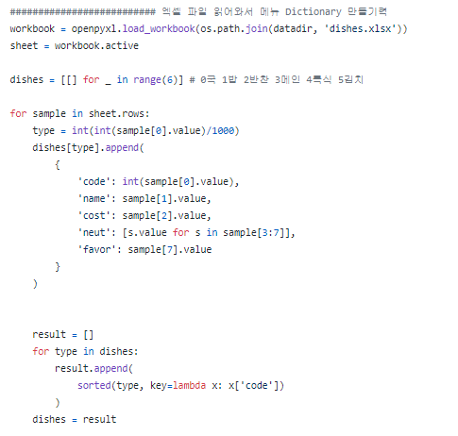
실험 코드
4. gaJjambab.py: 실제 문제에 적용
1) 데이터 불러오기

Slide 15
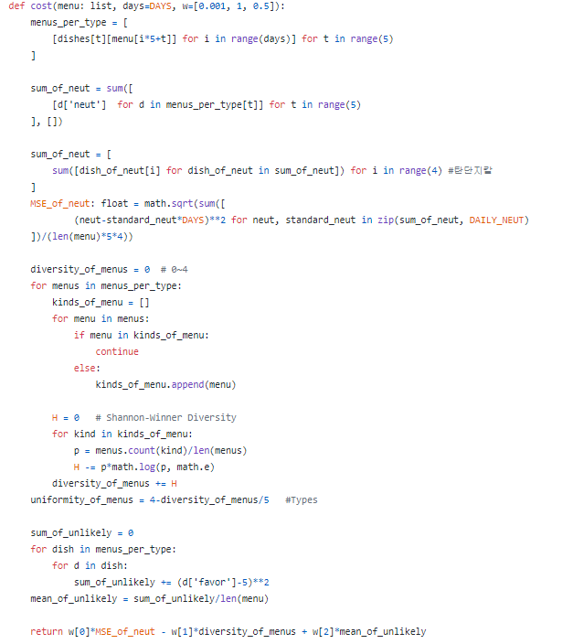
실험 코드
4. gaJjambab.py: 실제 문제에 적용
2) 오차함수 정의
$$C≔w_{0}E({\left(Y_{ne}−Xne\right)}^{2})−w_{1}H_{i}+w_{3}E({\left(5−favor\right)}^{2})$$

Slide 16
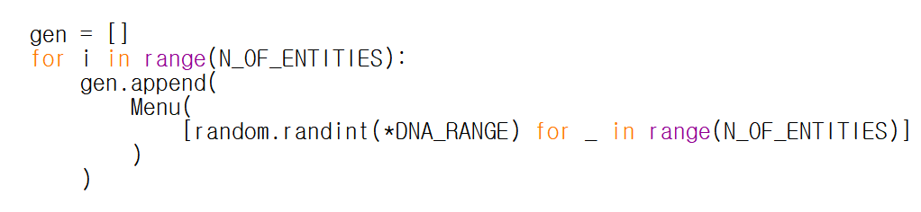
실험 코드
4. gaJjambab.py: 실제 문제에 적용
3) 임의 해 집단 생성

Slide 17
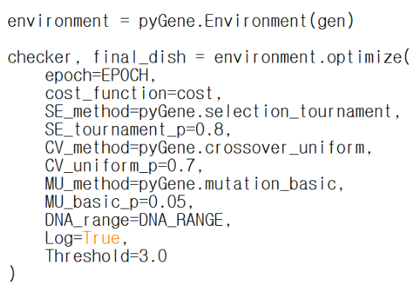
실험 코드
4. gaJjambab.py: 실제 문제에 적용
4) 최적화

Slide 18
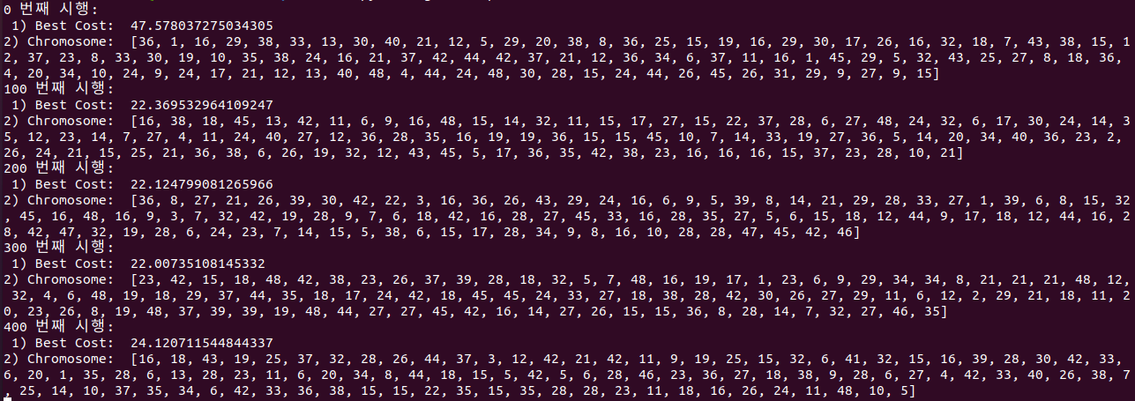
실험
4. gaJjambab.py: 실제 문제에 적용
4) 최적화

Slide 19
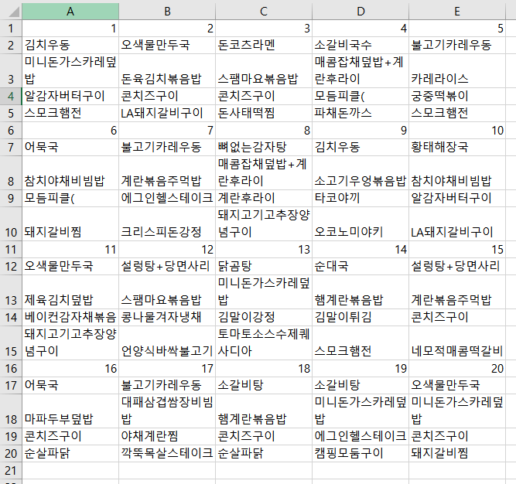
출력
4. gaJjambab.py: 실제 문제에 적용
5) 출력
(0.05, 0.15, 0.8)

Slide 20


애니
튜링 테스트
문제 인식하기
문제
정의하기
문제
해결하기
평가하기

Slide 21
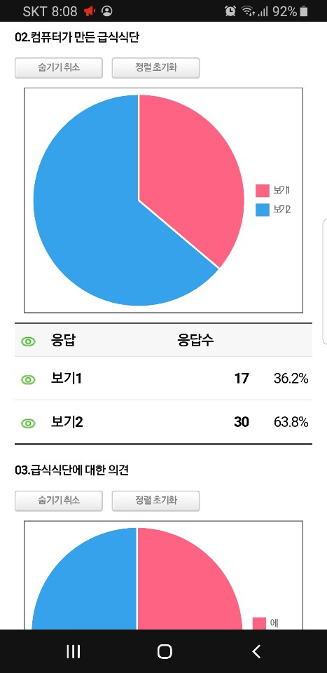
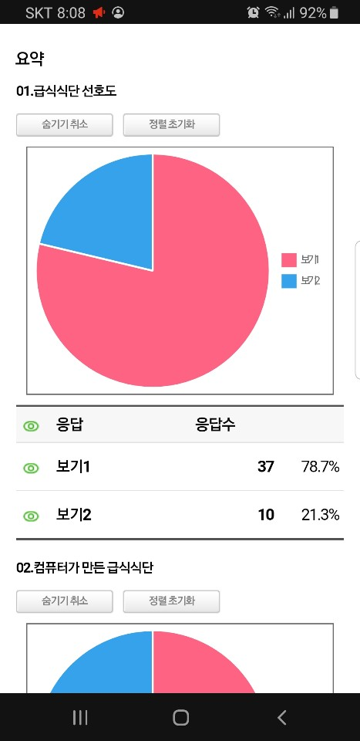
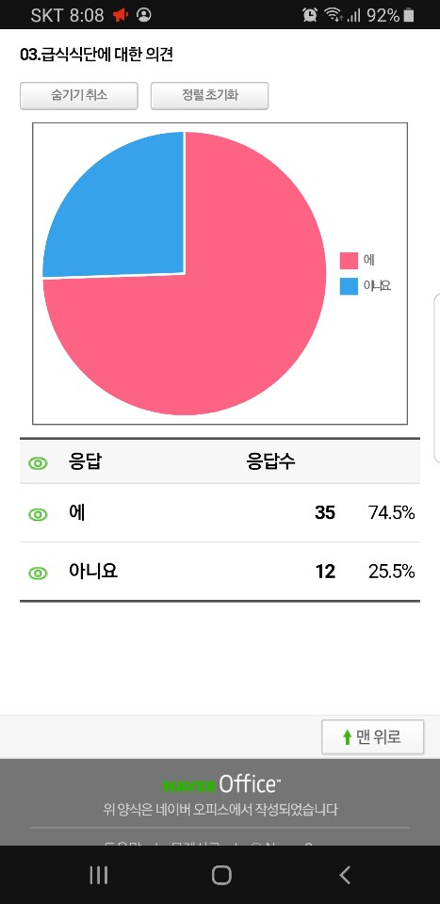
애니
설문조사
보기1: 컴퓨터
보기2: 실제 식단
어떤 식단을 선호하는가
어떤 식단이 컴퓨터가 만들었다고 생각하는가
(2)에서 선택한 식단을 먹을 의향이 있는가

Slide 22
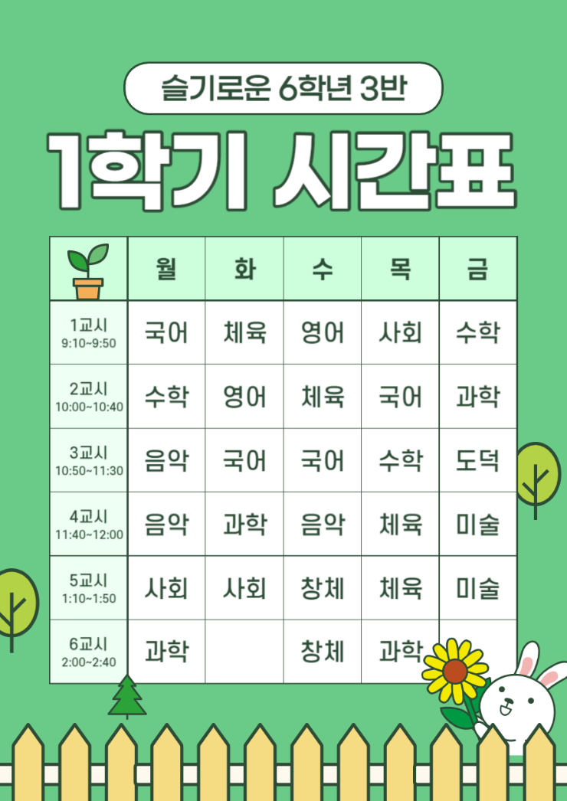
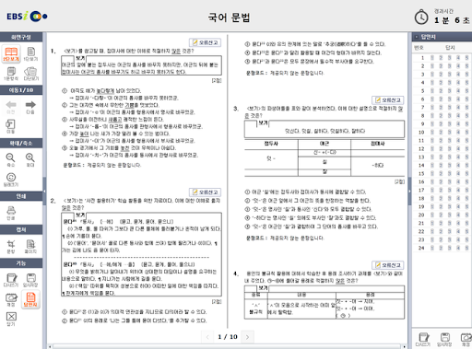
애니
향후 이용 가능성
A/B/C

Slide 23

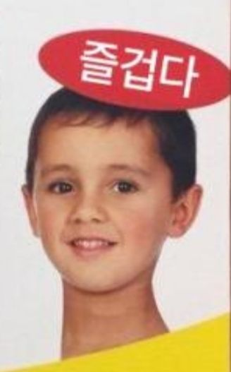

애니
탐구 발전 가능성
다양한 연산자들(품질 비례 룰렛휠 선택, 비균등 변이 등..) 적용 -> HP Tuning
가격 정보 고려하여 현실성 있는 급식표
메뉴 간 조합, 정량평가 불가능 -> 인공신경망 이용

Slide 24
감사합니다

